Slide 1


Biến đổi khí hậu

Slide 2



Khí hậu là gì? Khí hậu là tổng hợp các điều kiện thời tiết ở một khu vực nhất định, đặc trưng bởi các đại lượng thống kê dài hạn của các yếu tố khí tượng tại khu vực đó. Nói cách khác, khí hậu là mô tả về thời tiết trung bình trong một khoảng thời gian dài, thường là 30 năm.

Slide 3
Khí hậu bao gồm các yếu tố sau: - Nhiệt độ: Khí hậu của một khu vực được xác định bởi nhiệt độ trung bình và biên độ nhiệt độ. - Lượng mưa: Khí hậu cũng được xác định bởi lượng mưa trung bình và sự phân bố lượng mưa trong năm. - Độ ẩm: Độ ẩm là lượng hơi nước trong không khí. Khí hậu có thể được phân loại là khô, ẩm hoặc ôn hòa dựa trên độ ẩm. - Áp suất khí quyển: Áp suất khí quyển là trọng lượng của không khí trên một đơn vị diện tích. Khí hậu có thể được phân loại là cao áp hoặc thấp áp dựa trên áp suất khí quyển. - Gió: Gió là sự di chuyển của không khí từ nơi có áp suất cao đến nơi có áp suất thấp. Khí hậu có thể được phân loại là gió mùa hoặc gió mậu dịch dựa trên hướng gió.

Slide 4
Biến đổi khí hậu là gì? Biến đổi khí hậu (Climate Change) là sự thay đổi về nhiệt độ và các mô hình thời tiết trung bình trên một khoảng thời gian dài. Biến đổi khí hậu có thể do nguyên nhân tự nhiên hoặc do con người gây ra. Nguyên nhân chính của biến đổi khí hậu hiện nay là do sự gia tăng nồng độ khí nhà kính trong bầu khí quyển do hoạt động của con người như việc thải khí nhà kính (CO2, metan, và các khí khác) vào bầu khí quyển do đốt cháy nhiên liệu hóa thạch, nông nghiệp và phá rừng,...

Slide 5
Các dấu hiệu, biểu hiện của biến đổi khí hậu: - Nhiệt độ: + Nhiệt độ trung bình toàn cầu tăng: Theo IPCC, nhiệt độ trung bình toàn cầu đã tăng khoảng 1°C so với thời kỳ tiền công nghiệp và dự kiến sẽ tiếp tục tăng trong tương lai. + Biên độ nhiệt độ ngày càng lớn: Các đợt nóng gay và lạnh giá trở nên thường xuyên và dữ dội hơn. - Lượng mưa: + Lượng mưa trung bình thay đổi: Một số khu vực có lượng mưa tăng, dẫn đến lũ lụt, trong khi một số khu vực khác có lượng mưa giảm, dẫn đến hạn hán. + Mưa lớn tập trung trong thời gian ngắn: Tăng nguy cơ lũ lụt, sạt lở đất. - Băng tan: Băng ở hai cực và trên các đỉnh núi tan chảy nhanh chóng, dẫn đến mực nước biển dâng cao. - Hạn hán: Hạn hán kéo dài ảnh hưởng đến sản xuất nông nghiệp, nguồn nước sinh hoạt và môi trường sống. - Lũ lụt: Lũ lụt xảy ra thường xuyên và dữ dội hơn, gây thiệt hại về người và tài sản. - Bão: Bão có xu hướng mạnh hơn và di chuyển với tốc độ nhanh hơn.

Slide 6
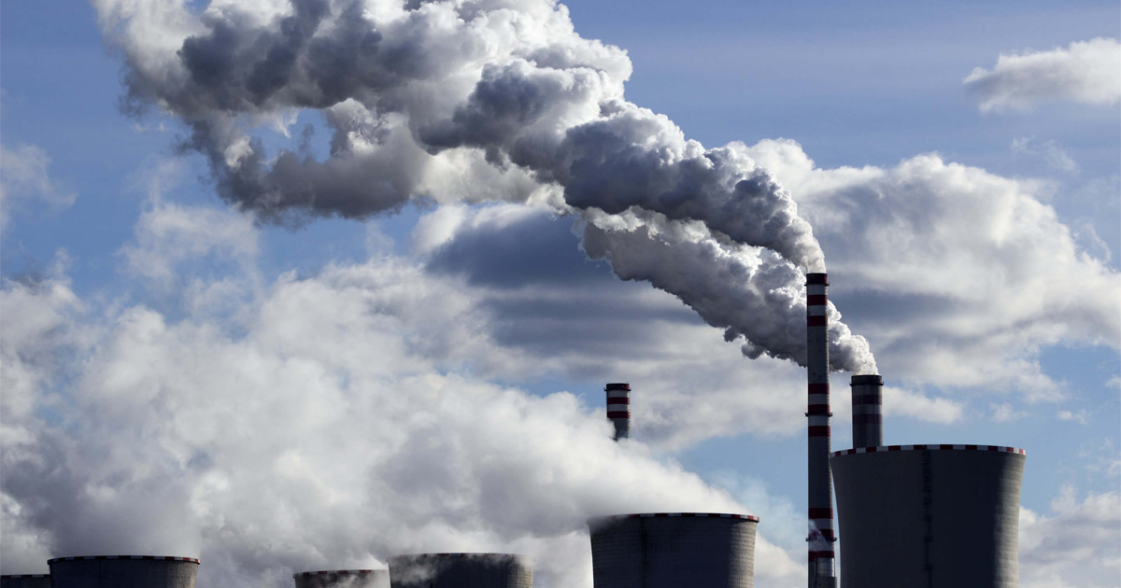
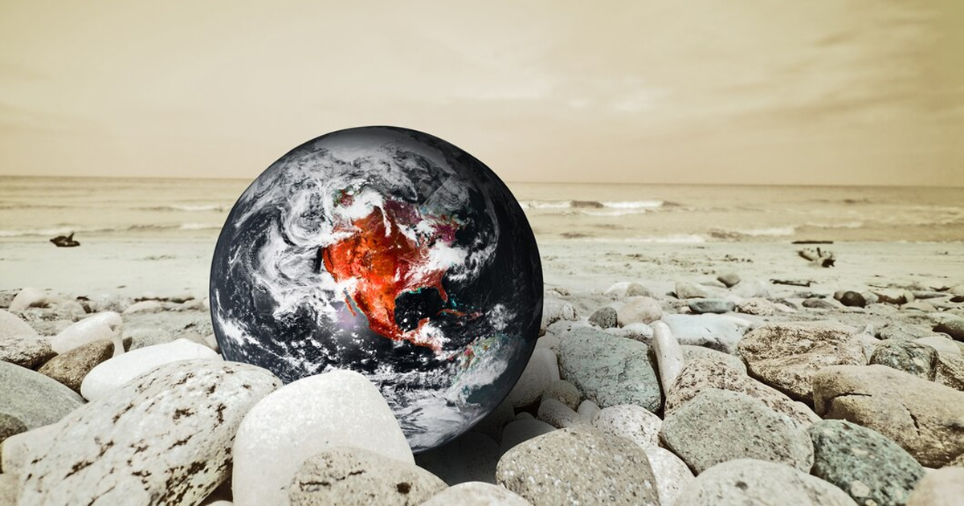
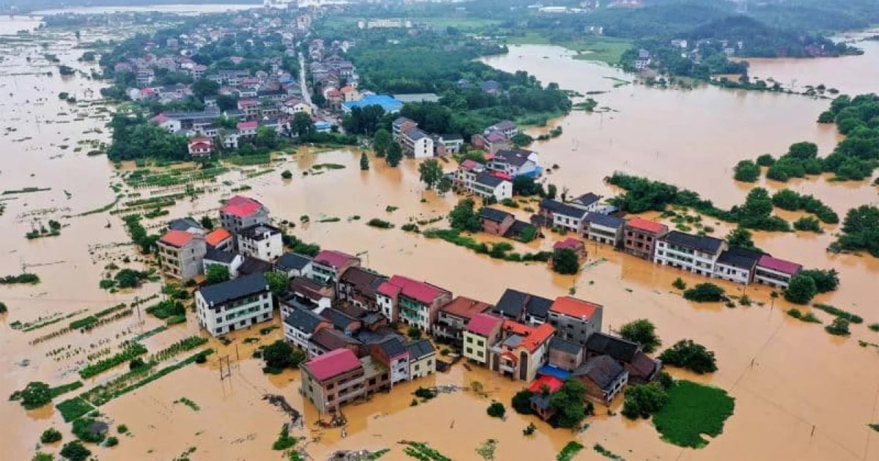
Hình ảnh về biến đổi khí hậu

